Slide 1


Анализ данных на языке SQL

Slide 2
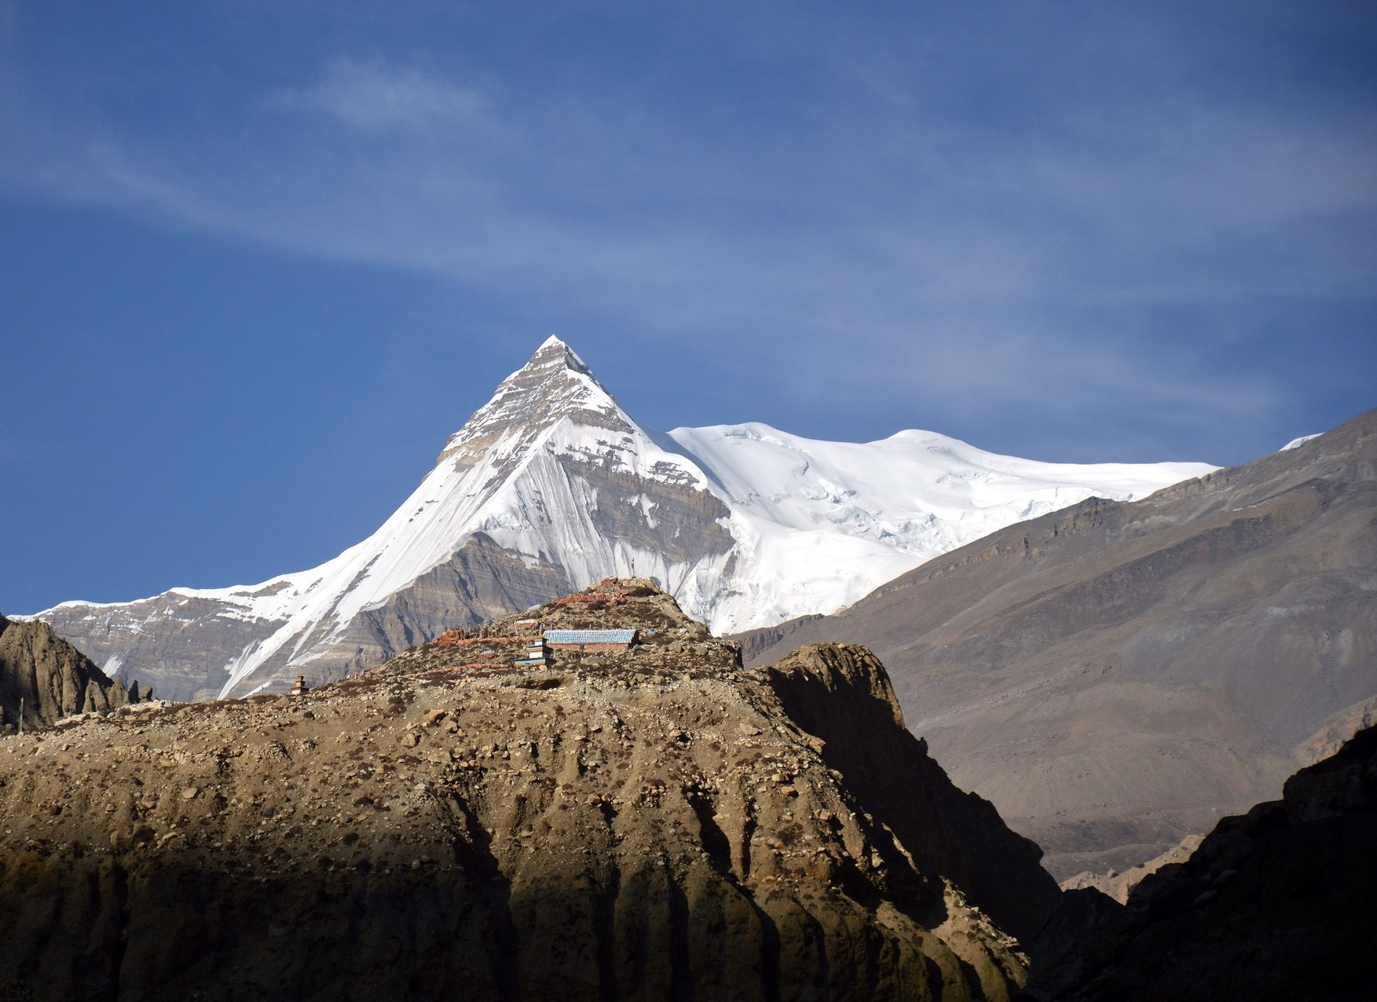


PostgreSQL
Основы языка SQL
16

Slide 3
База данных (БД) - организованная совокупность данных, хранящихся в соответствии с определенной схемой и управляемых СУБД.

Slide 4
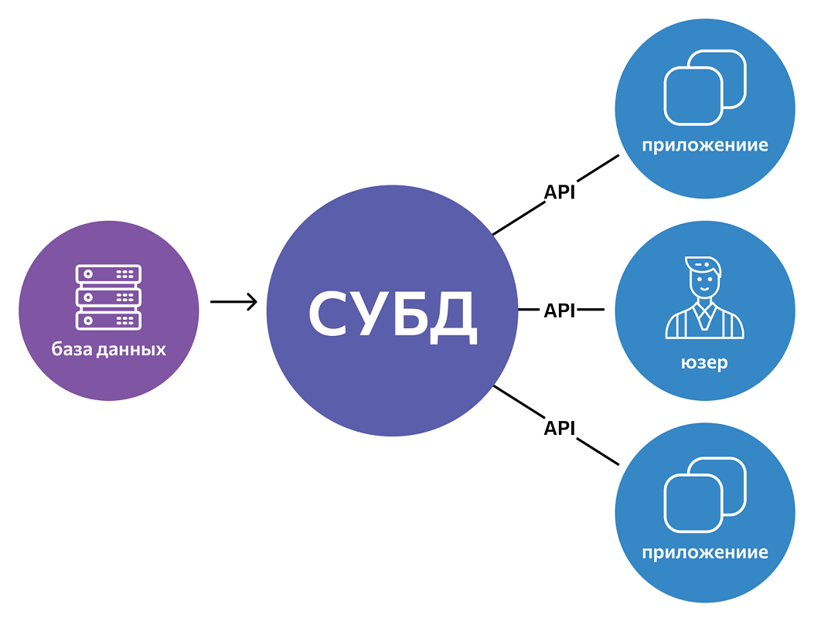
СУБД (Система управления базами данных) - программное обеспечение для создания, управления и использования баз данных.

Slide 5
Термины
отношение
таблица
атрибуты
столбцы
заголовки
Фамилия | Имя | Группа | Пол
Иванов | Алексей | 123 | м
Петров | Иван | 123 | м
Колосова | Ольга | 123 | ж
Конькова | Елена | 122 | ж
Тыквин | Джордж | 123 | н
Рабинович | Прохор | 120 | м
кортежи
строки
домен

Slide 6
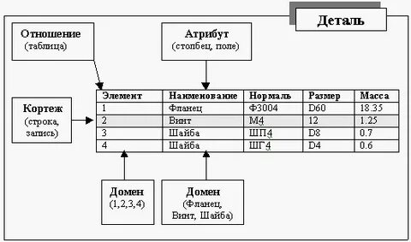
Основные понятия:
Отношение (таблица) - двумерная структура данных
Кортеж (строка) - запись в таблице
Атрибут (столбец) - поле таблицы
Домен - множество допустимых значений атрибута

Slide 7
Нормализация
Вид | Конт. лица
Поставщик | Иванов И.И., зам. дир., тел (3254)76-15-95 Петров П.П., нач. отд. сбыта, тел (3254)76-15-35
Декомпозиция
Атомы
Вид | Должность | Ф.И.О. | Код города | Тел.
Поставщик | зам. дир. | Иванов И.И. | 3254 | 76-15-95
Поставщик | нач. отд. сбыта | Петров П.П. | 3254 | 76-15-35

Slide 8
Нормализация
Первая нормальная форма (1NF)
Вторая нормальная форма (2NF)
Третья нормальная форма (3NF)
Нормальная форма Бойса — Кодда (BCNF)
Четвёртая нормальная форма (4NF)
Пятая нормальная форма (5NF)
Доменно-ключевая нормальная форма (DKNF)
Шестая нормальная форма (6NF)

Slide 9
DDL
(Data Definition Language /
Язык определения данных)
К этому типу относятся различные команды, которые создают базу данных, таблицы, индексы, процедуры и т.д. В общем определяют данные.
В частности, к этому типу мы можем отнести следующие команды:
CREATE: создает объекты базы данных (саму базу даных, таблицы, индексы и т.д.)
ALTER: изменяет объекты базы данных
DROP: удаляет объекты базы данных
TRUNCATE: удаляет все данные из таблиц

Slide 10
DML
(Data Manipulation Language /
Язык манипуляции данными).
К этому типу относят команды на выбору данных, их обновление, добавление, удаление - в общем все те команды, с помощью которыми мы можем управлять данными.
К этому типу относятся следующие команды:
SELECT: извлекает данные из БД
UPDATE: обновляет данные
INSERT: добавляет новые данные
DELETE: удаляет данные

Slide 11
DCL
(Data Control Language /
Язык управления доступа к данным).
К этому типу относят команды, которые управляют правами по доступу к данным.
В частности, это следующие команды:
GRANT: предоставляет права для доступа к данным
REVOKE: отзывает права на доступ к данным

Slide 12
Типы данных
Численные типы
Целые
С фиксированной точкой
С плавающей точкой
Денежный тип (отличается специальным форматом вывода, а в остальном аналогичен числам с фиксированной точкой с двумя знаками после запятой)
Символьные типы произвольной длины
Двоичные типы (включая BLOB)
Булев тип
Типы «дата/время»
Перечисление
Геометрические примитивы
Сетевые типы
IP и IPv6-адреса
CIDR-формат
MAC-адрес
UUID-идентификатор
XML-данные
Массивы
Идентификаторы объектов БД
Псевдотипы

Slide 13
